Slide 1



Slide 2






4 Висбрекинг
Проф. Пивоварова Н.А

Slide 3
Назначение
Висбрекинг предназначен для превращения гудрона в котельное топливо с низкой вязкостью и температурой застывания, также позволяет получить дополнительное количество выход светлых нефтепродуктов. Гибкий: за счет уменьшения выхода низкокачественного бензина увеличить выход дизельной фракции (180-350 ^{о}С) и получить большое количество вакуумного газойля для каталитического крекинга.
В РФ висбрекинговые установки в среднем перерабатывают до 66-70% тяжелых остатков (гудронов) от общего объема нефти, которую перерабатывают нефтеперерабатывающие заводы (НПЗ) страны.
В РФ установки висбрекинга имеются на 19 НПЗ. Общая мощностью переработки ТНО в висбрекинге - 28 млн т/год

Slide 4
Сырье и продукты
СЫРЬЕ:
Тяжёлые нефтяные остатки (ТНО): мазуты, гудроны, полугудроны;
Дистиллятное сырьё – тяжёлые газойли кат. крекинга, смола пиролиза, экстракты селективной очистки масел, нефтяные остатки с очистных сооружений.
ПРОДУКТЫ:
Котельное топливо, с вязкостью в несколько раз меньше (м.б. в десятки раз) и сниженной температурой застывания. Содержат много САВ.
Низкооктановый бензин (66-72 ОЧМ) с высоким содержанием алкенов, алкадиенов, аренов и сернистых соединений (до 0,5 – 1,2 %). Обладает низкой химической стабильностью.После гидроочистки используют как компонент бензина.

Slide 5
Сырье и продукты
ПРОДУКТЫ:
Газойль с пониженным содержанием серы и алкенов по сравнению с исходным сырьем, используются как компонент котельных топлив или как сырье для вторичных процессов. После гидроочистки может применяться как компонент дизельных и судовых топлив. Содержание серы в 1,25-2,5 раза меньше, чем в сырье.
Газ содержит значительное количество сухой части (метан, этан) и умеренное содержание алкенов - до 30%). Содержание серы в газе (в виде H₂S и меркаптанов) в 2-5 раз больше, чем в сырье. Газ направляется для дальнейшей переработки на ГФУ.

Slide 6
Химизм
Крекирующая реакционная способность различных углеводородов неодинакова для различных классов углеводородов и уменьшается в следующей последовательности:
Нормальные парафины > изопарафины > циклопарафины > ароматические >
нафтено-ароматические >
многоядерные ароматические.

Slide 7
Химизм
Парафиновые углеводороды крекируются в парафиновые и олефиновые молекулы меньшей молекулярной массы. Коксование не имеет места в первичной реакции крекинга, т. к. ни углерод, ни водород практически не образуются.
Олефины крекируются с образованием двух меньших олефинов или олефин и диолефин.
Нафтеновые и ароматические с длинными боковыми цепями крекируются так, что боковые цепи укорачиваются до метиловых или этиловых групп.

Slide 8
Температура и продолжительность процесса
Увеличение времени пребывания в зоне реакции, равно как и повышение температуры, приводит к ужесточению процесса и возрастанию конверсии, образованию коксовых отложений.
Повышение температуры более 470 °С не приводит к существенному снижению вязкости, но, как правило, вызывает ускорение закоксовывания технологического оборудования.

Slide 9
Давление
С повышением давления уменьшается выход газообразных продуктов распада и сокращается объем газовой фазы, причем плотность ее растет примерно пропорционально давлению.
Влияние высокого давления проявляется в реакциях гидрирования: по мере увеличения давления от 0,2 до 5 МПа, доля непредельных в легких продуктах крекинга снижается в полтора — два раза, при этом увеличивается доля продуктов уплотнения.

Slide 10
Квенчинг
Для поддержания требуемой степени конверсии сырья необходимо добиться прекращения реакции на выходе из печи. С этой целью используют квенчинг - быстрое охлаждение. Этот прием не только позволяет получить желаемые продукты, но и препятствует образованию нестабильного остаточного продукта.
Квенчинг осуществляется при помощи различных сред, чаще всего - газойля, остатка или смеси этих продуктов. Газойль - наиболее часто используемая среда, так как реализует квенчинг в первую очередь посредством испарения и при меньшем расходе, чем при квенчинге остатком.

Slide 11
Газойлевый квенчинг способствует дополнительному смешению потоков и позволяет быстрее достичь температурного равновесия. Однако для схемы с газойлевым квенчингом характерно увеличение нагрузок по парам и жидкости в зоне ввода сырья, промывной секции и контуре циркуляционного орошения.
Квенчинг остатком реализуется исключительно путем передачи общего количества тепла, а не теплоты испарения, поэтому при одинаковой степени охлаждения расход остатка выше, чем газойля. Кроме того, нагрузка на контур квенчинга возрастает с ростом содержания квенча в системе.

Slide 12
Комбинированный квенчинг
На ряде установок используется комбинированный квенчинг газойлем и остатком.
При комбинированном квенчинге возрастает гибкость технологической схемы установки. Соотношение газойля и остатков в квенче можно варьировать для контроля температуры в зоне ввода продукта во фракционирующую колонну.

Slide 13
Коксообразование
Одной из основных проблем висбрекинга, приводящей к снижению эффективности процесса, к уменьшению продолжительности непрерывного процесса, к отказам аппаратуры, является закоксовывание аппаратуры. Основная его масса представлена карбоидами, но в процессе образования в коксе могут также частично оставаться непревращенные продукты менее глубокого уплотнения – карбены, асфальтены, смолы и даже тяжелые углеводороды.
В качестве добавок к сырью висбрекинга используют различные соединения и нефтяные фракции. Добавление 2-5% ароматизированной фракции 270-420°С каталитического крекинга ингибирует коксообразование.

Slide 14
Коксообразование
С целью снижения накопления коксообразных веществ, улучшения стабильности продуктов используют добавки ацетона в количестве 0.001 – 0.05%. Повышение эффективности добавок достигается за счет кавитационного воздействия на остаточный нефтепродукт.
Добавка доноров водорода типа тетралина (2-5%) дает возможность увеличить выход бензиновой фракции и снизить коксообразование.
В присутствии водорода практически полностью избавляются от коксообразования. Водород при 425-450°С возбуждается с трудом, однако, проявляет достаточную активность при взаимодействии с углеводородными радикалами, образующимися в результате термодеструкции.

Slide 15
Технологический режим установки висбрекинга
Аппарат |  | Температура, ^{о}С | Давление, МПа
Печь П–1 | на входе | 300-320 | 3,0
 | на выходе | 470-480 | 2,0
Реакционная камера | на входе | 470-480 | 2,0
 | на выходе | 450-460 | 1,9
Ректификационная колонна | верх | 166 | 0,3-0,5
 | ввод | 350
 | низ | 330-350

Slide 16
Технологическии схемы установок висбрекинга
Змеевиковый (печной) висбрекинг - высокотемпературный кратковременный крекинг осуществляется в специальном змеевике печи. Конструкция обеспечивает большую гибкость подвода тепла, позволяет лучше регулировать температуру нагрева сырья; легкость удаления кокса из труб печи паро-воздушным способом; получение стабильного котельного топлива.
Висбрекинг с выносной камерой (сокинг-камерой) - конверсия частично происходит в печи. Основная ее доля приходится на сокинг-камеру, где двухфазный поток из печи выдерживается при повышенной температуре в течение заданного времени.

Slide 17
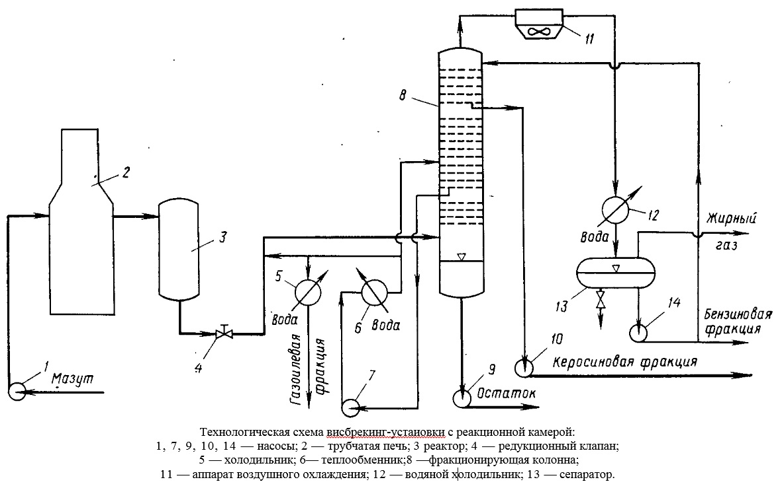
Принципиальная технологическая схема

Slide 18
Материальный баланс установки висбрекинга
Компоненты | Печной | С реакционной камерой
Взято
Сырье | 100,0 | 100,0
итого: | 100,0 | 100,0
Получено
Углеводородный газ | 1,7 | 2,16
Бензиновая фракция | 4,3 | 14,76
Газойлевая фракция | 11,3 | 16,20
Крекинг–остаток | 82,7 | 66,88
итого: | 100,0 | 100,0

Slide 19
Расходные показатели установки висбрекинга
Компоненты | Установка с реакционной камерой | Установка без реакционной камерой
Пар водяной, ГДж | 0,02 | 0,07
Электроэнергия, кВт·ч | 6 | 6
Вода, м³ | 0,2 | 0,2
Топливо, кг | 0,016 | 0,023

Slide 20
Трубчатая печь типа ГС-1
1 – лестничная площадка;
2 – змеевик радиантных труб; 3 – каркас; 4 – футеровка;
5 – радиантная камера;
6 – горелка; 7 – змеевик конвекционных труб;
8 – дымовая труба
Трубчатая печь типа ГН-2
1 – лестничная площадка; 2 – змеевик радиантных труб; 3 – каркас;
4 – футеровка;
5 – перегородка;
6 – горелка; 7 – змеевик конвекционных труб;
8 – дымовая труба

Slide 21
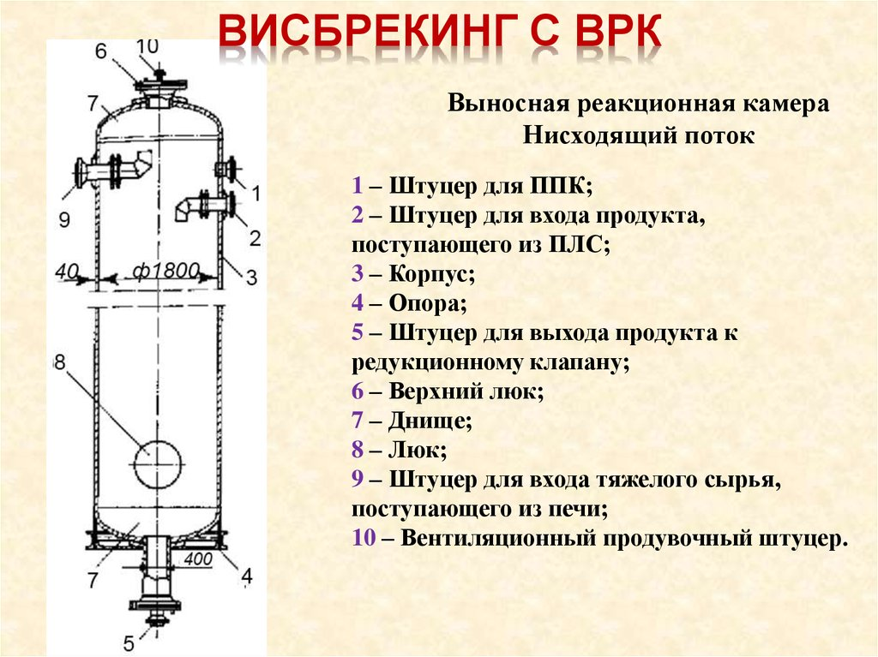

Slide 22
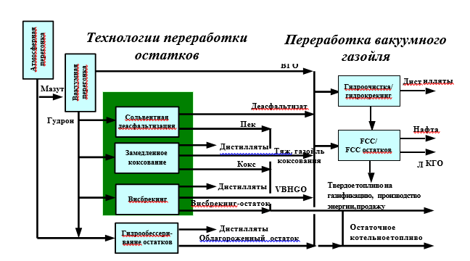
ВИСБРЕКИНГ В СХЕМЕ ЗАВОДА

Slide 23
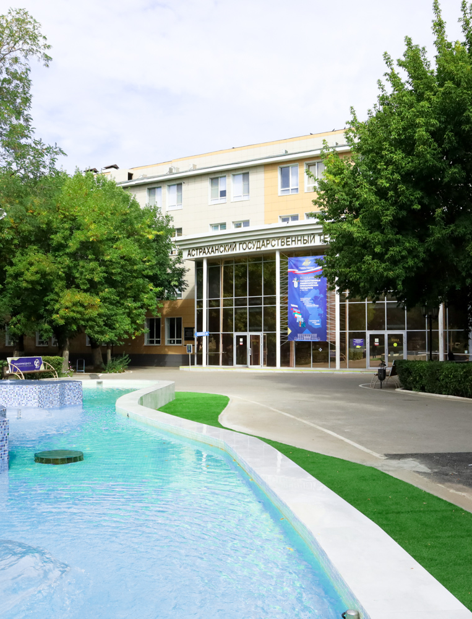



Кафедра «Химическая технология
переработки нефти и газа»
Астраханского государственного технического университета
Электронная почта и телефон:
E-mail: n.pivovarova@astu.ru
Тел.: +7(8512)61-42-50; +7(917)190-74-85

